Slide 1
Szkoła pamięta !
Lokalny bohater

Slide 2
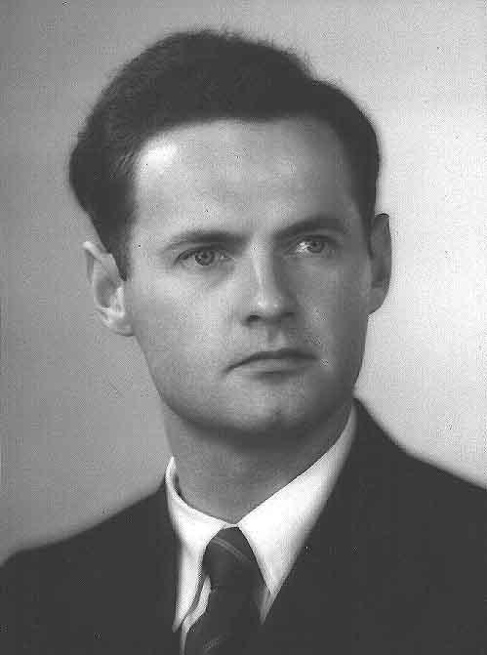
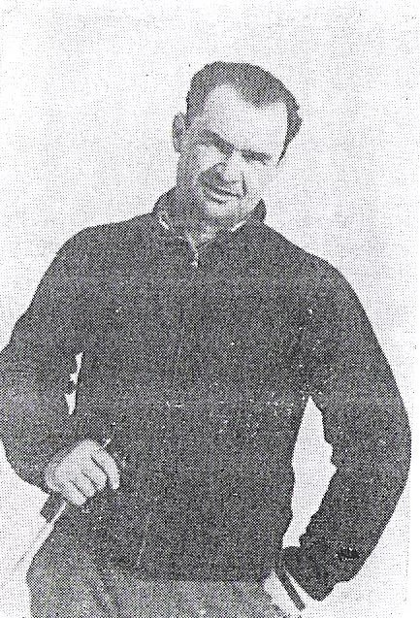
Roman Stramka należał do zasłużonych kurierów. Nazywany był nazywany „Konwojem zielonej granicy”.
Był sportowcem, narciarzem, motocyklistą kajakarzem, kolarzem, trenerem wielu dyscyplin sportowych, założycielem sekcji narciarskich.

Slide 3
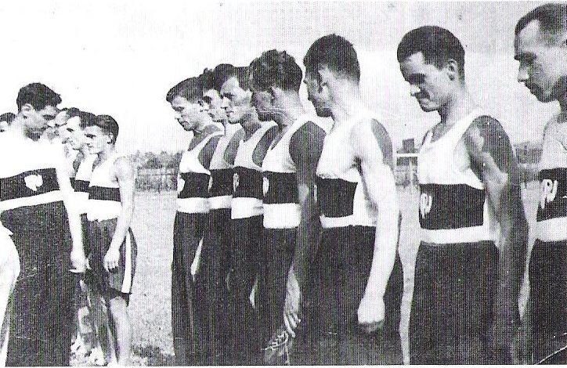
Roman Stramka urodził się 13 lipca 1916 roku. Ukończył szkołę powszechną imienia Wł. Jagiełło, następnie gimnazjum handlowe i liceum handlowe w Wilnie. Trenował różne dyscypliny sportowe: biegi, strzelectwo, narciarstwo, piłkę nożną.
Wędrował po Beskidzie Sądeckim. W sekcji narciarskiej klubu sportowego KPW „Sandecja” spotkał Juliana Zubka, Jana Freislera, Leopolda Kwiatkowskiego.

Slide 4
W początkach okupacji jako pierwsi do działań konspiracyjnych na „Zielonych granicach” zgłosili się podopieczni Leopolda Kwiatkowskiego z sekcji narciarskiej. Wychowani w duchu patriotyzmu, obywatelskiej powinności, J.Zubek, J. Freisler, R. Stramka, Roman fanatycznie nienawidził okupantów, pociągał za sobą przyjaciół z podwórka:
Co porabiasz? –zapytał Romek kolegę z podwórka
Żałuję Polski – odpowiedział Lenc
To się nie przyda! Mam dla Ciebie lepsze zajęcie, psucie krwi szkopom.
W październiku 1939 roku został zaangażowany wraz z kolegami z Gorzkowa do organizacji siatki przerzutowej ludzi na Węgry przez:
Nowy Sącz – Kosarzyska – Eliaszówka – PreŠov - Kassa (KoŠice) – Budapeszt
W czasie wojny 69 razy przebył trasę Nowy Sącz – Budapeszt. Był parokrotnie aresztowany, lecz zawsze udawało mu się uciec.

Slide 5
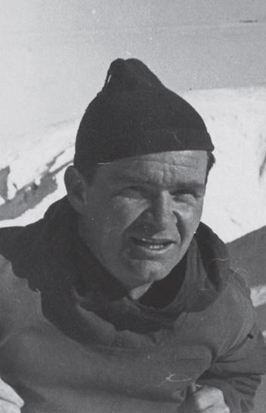
Po wyzwoleniu wyjechał z Nowego Sącza na Dolny Śląsk. W latach 50tych pracował w Zakopanem jako sezonowy instruktor sportów narciarskich.
Pod koniec życia trenował narciarzy w klubie sportowym „Poprad” w Rytrze. Był inicjatorem i sędzią zawodów narciarskich dla dzieci i młodzieży w Suchej Dolinie Kosarzyska.
Roman Stramka zginął 1 września 1965 roku w wypadku motocyklowym koło Winnej Góry w Biegonicach, kiedy wracał z Rytra.

Slide 6
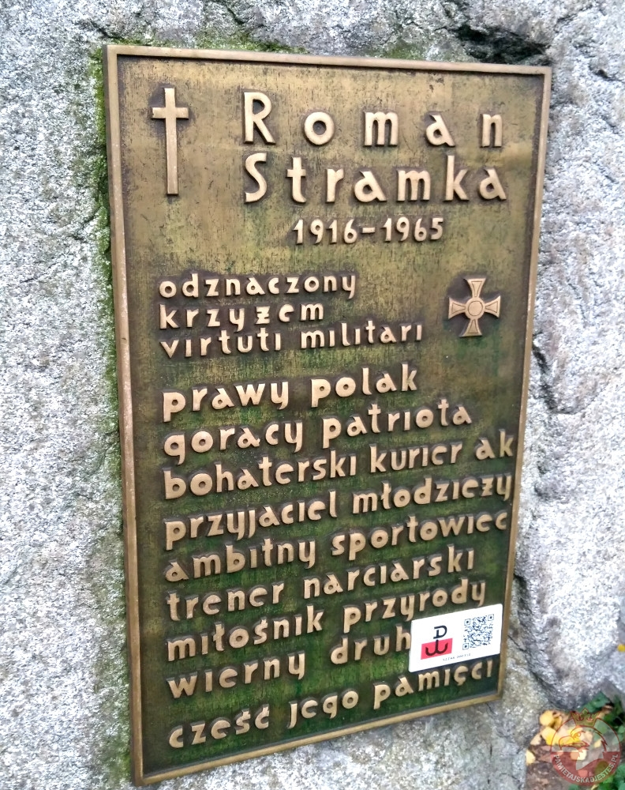

Slide 7
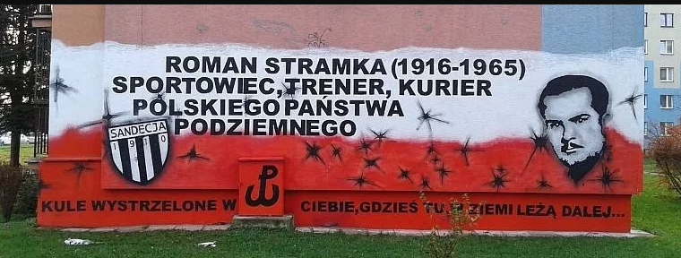
Murale z postacią Romana Stramki przy ulicy im. Romana Stramki na osiedlu Gorzków wykonane w jego 50-tą rocznicę śmierci.

